Slide 1
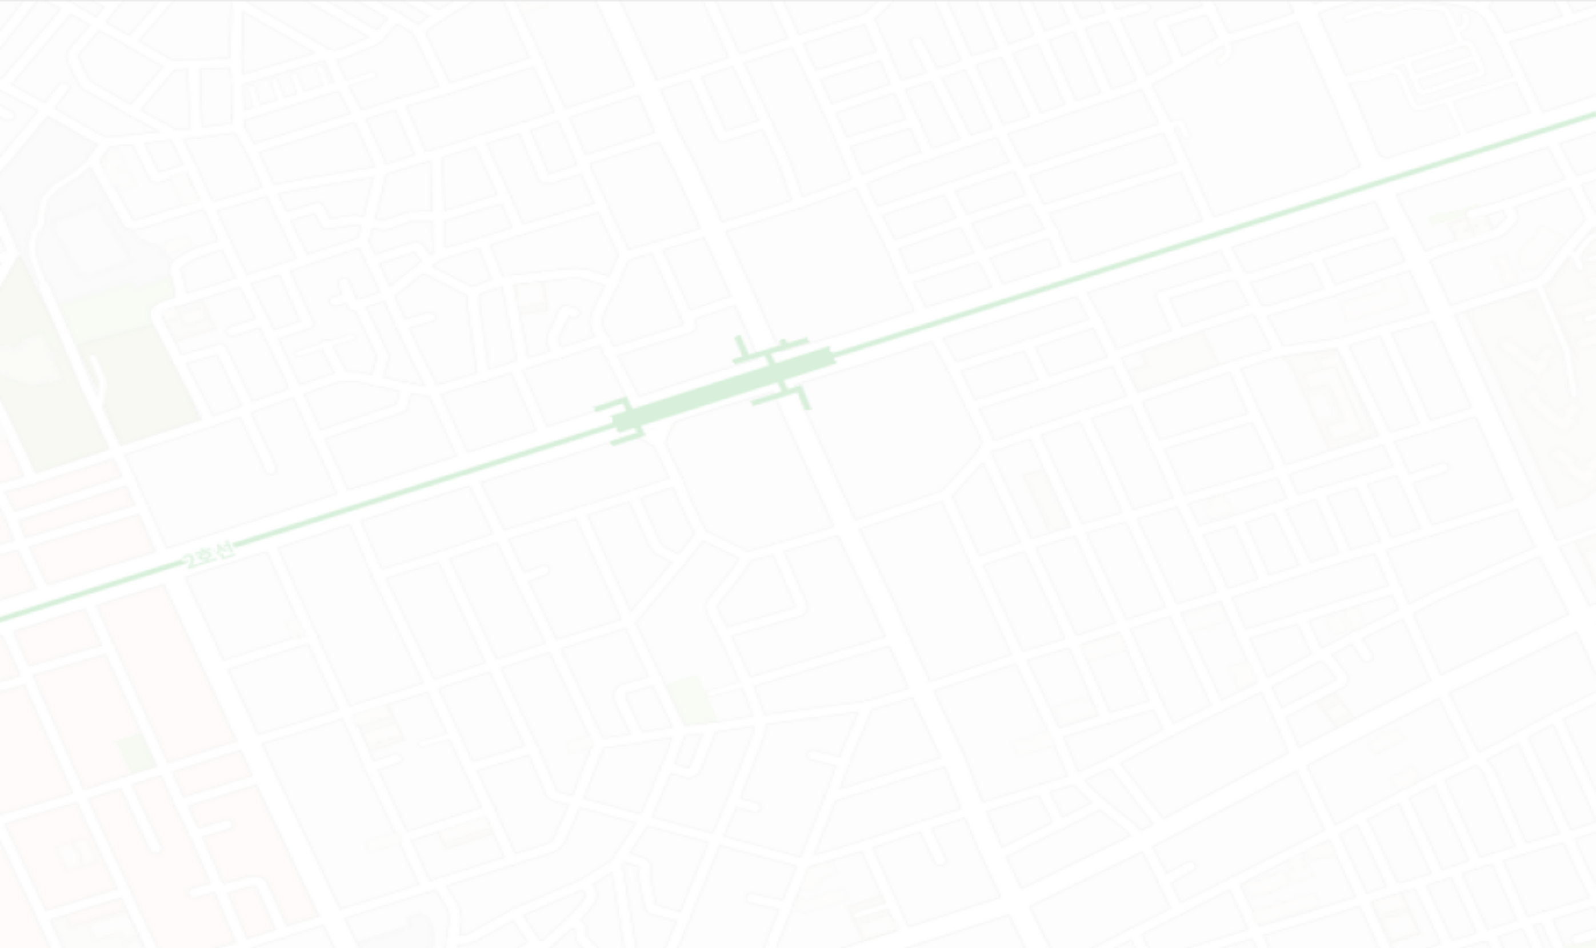



Slide 2
목차
01
02
03
목표
프로젝트 소개
시연 및 마무리
UCC
중간 발표 이후 변한 점
프로젝트 목표
핵심 기술
성과물
기술 스택 & 아키텍쳐
시연
회고 & 발전 가능성
Q & A

Slide 3


Slide 4
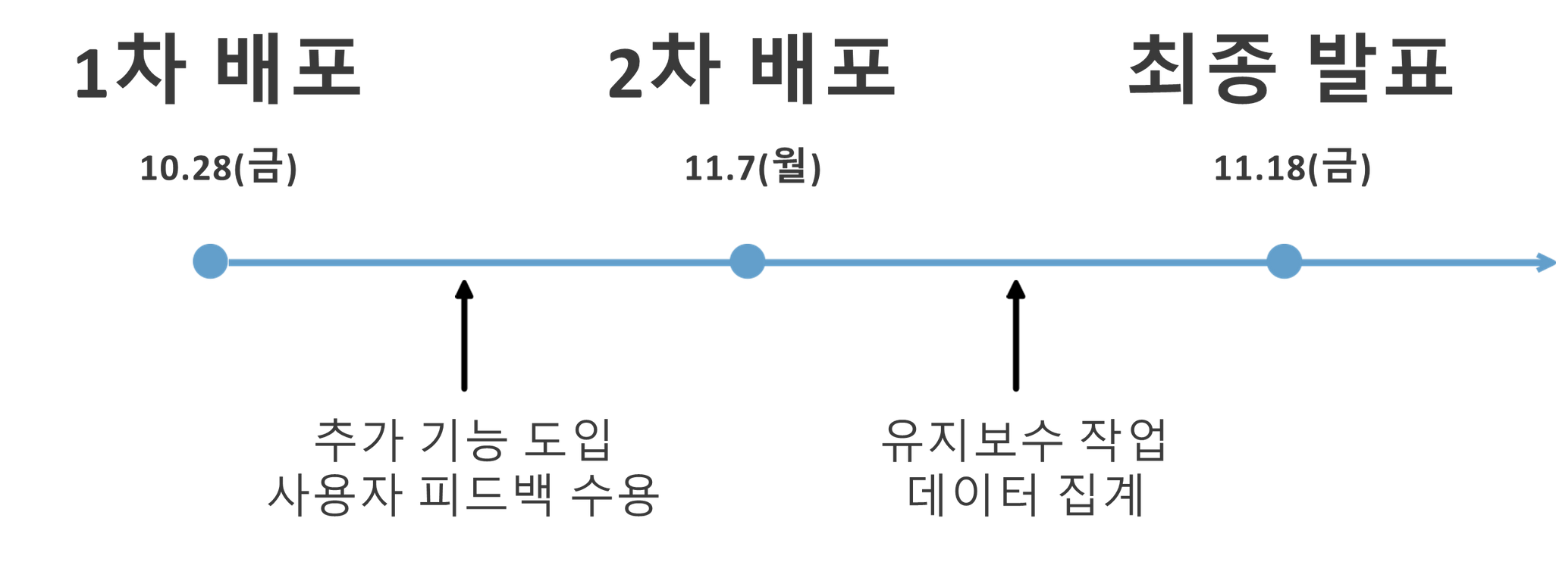
목표

Slide 5
목표
1차 배포
11.2(수)
2차 배포
11.7(월)
부적절 컨텐츠 차단 - 필터링
로드 밸런싱 , SEO , App 출시
UI 디자인
키워드 분석
2차 디자인 변경
모바일 UI 최적화
3차 배포
11.18(금)
최종 발표
통계 수치 자료 정리
UCC 제작
발표 준비

Slide 6

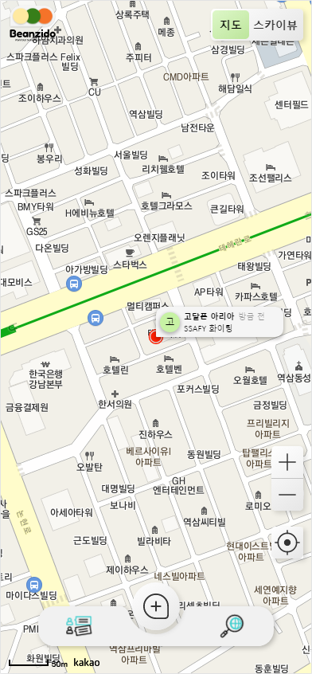
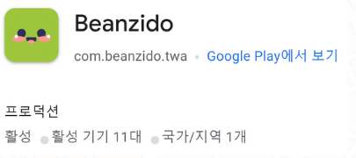



프로젝트 소개
익명의 지역 소통 커뮤니티
Beanzido 라는 하나의 스타트업
홍보·마케팅
버전 관리
App 출시
V 0.0.1 부터 시작
현재 V 1.0.5 까지 배포완료

Slide 7
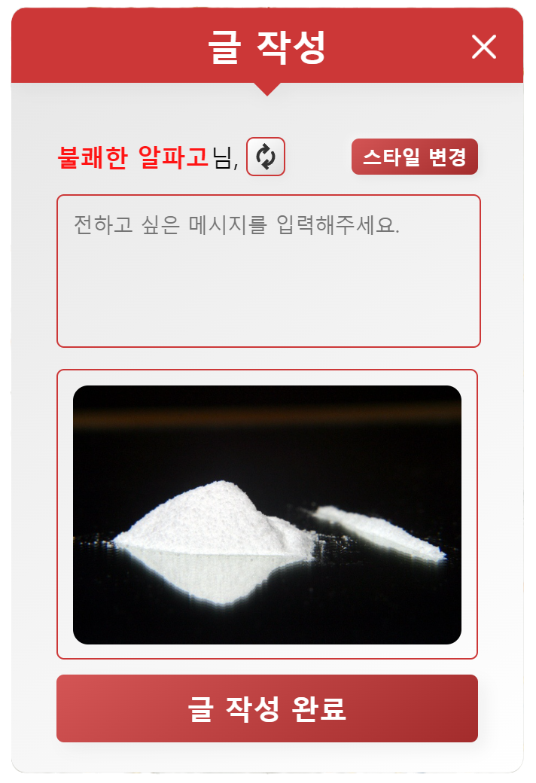
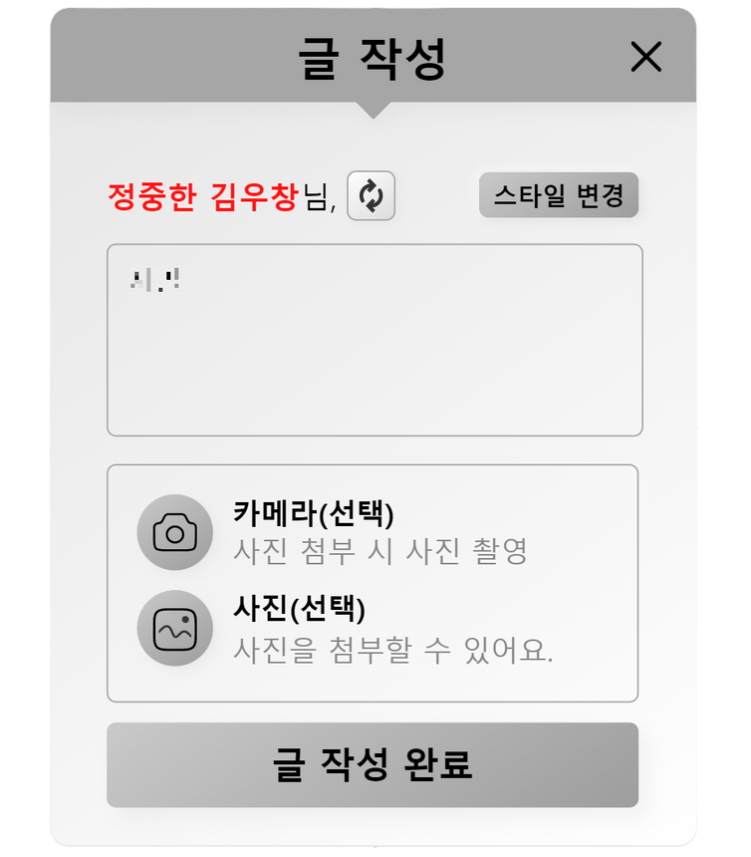
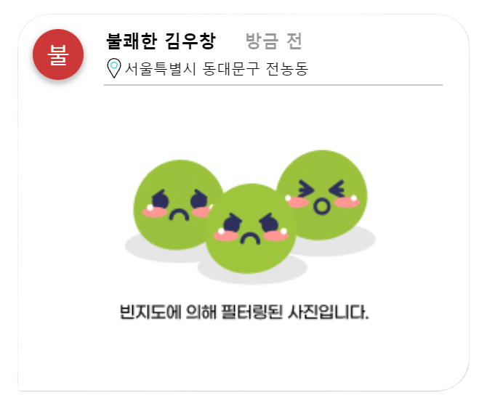
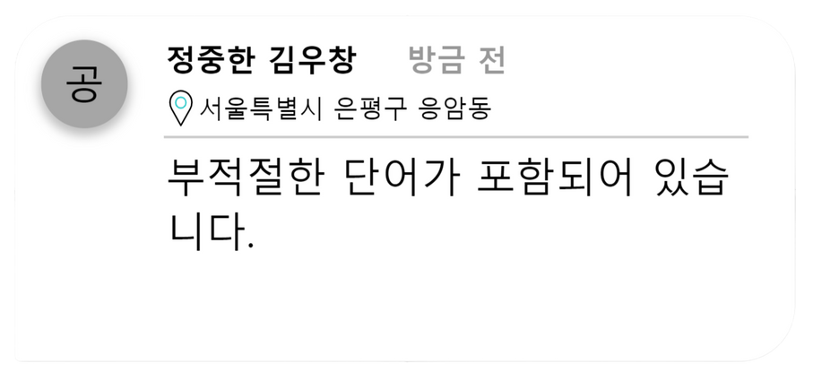
필터링
Notes:
AI 분석을 통하여 부적절한 콘텐츠를 실시간으로 판별하고 필터링하여 보여줌
ps
(이미지는 aws rekognition을 이용함.
욕설은 boyer-moore 알고리즘을 이용한 문자열 패턴 방식임. -> AI 아님)

Slide 8
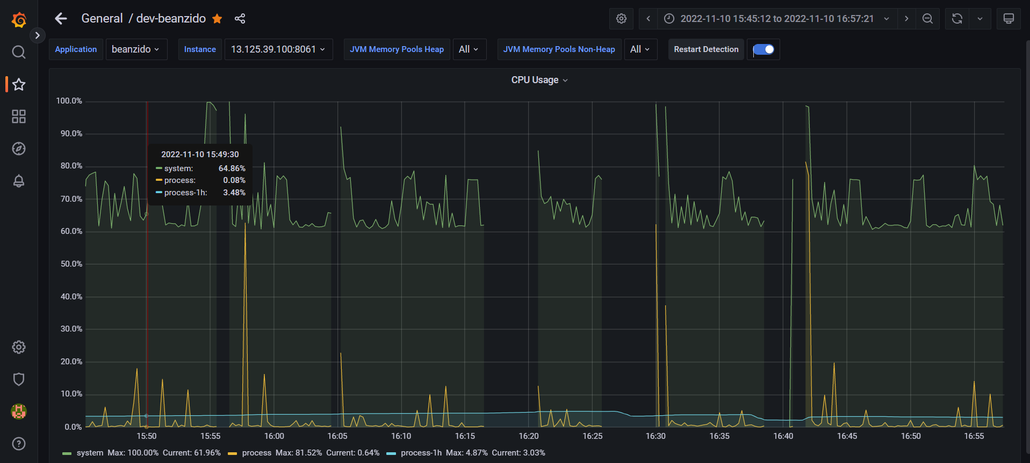
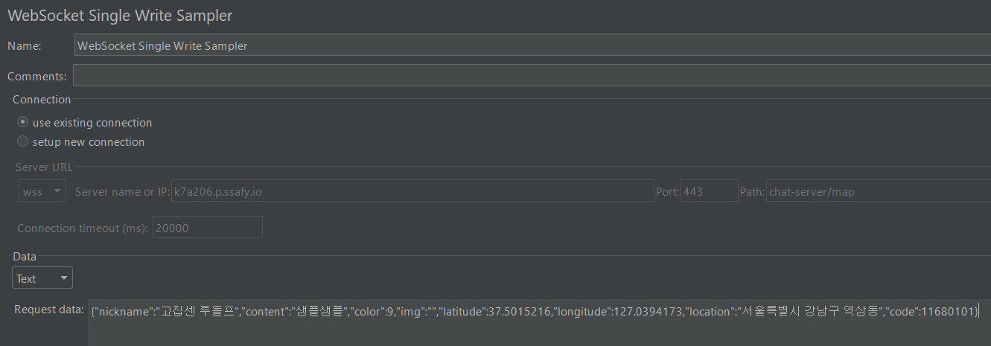
로드 밸런싱
Notes:
실제 서비스를 진행하기 위해 사용자를 얼마나 받을 수 있는지 테스트할 필요가 있었습니다.
저희는 Jmeter를 이용한 테스트에서 1초동안 200개의 세션이 연결되면 CPU 과부하로 서버가 다운되었습니다.
(모니터링화면 보여주면서)
보시는 바와 같이 빨간 박스가 테스트 도중 CPU가 다운 되었다는 것을 의미합니다.

Slide 9







로드 밸런싱
Notes:
따라서, 저희는 안정적인 트래픽 관리를 위해 로드 밸런싱을 구축했습니다.
사용자가 웹 소켓 연결을 요청하면 Nginx에서 유저를 각 서버로 나눠줍니다.
한 서버에서 메시지를 보내면 RabbitMQ에 쌓이게 되고 곧바로 연결된 모든 서버에 브로드 캐스트 됩니다.
이후 각 서버는 받은 메시지를 연결된 모든 사용자에게 전송하는 방식으로 실시간 채팅을 구현했습니다.
이처럼 스케일 아웃을 통한 부하 분산으로 서버 안정성을 높일 수 있었습니다.
======================================================
성능을 향상을 위한 로드 밸런싱 -> 서버 추가 -> 메시지 공유가 안되는 이슈 발생
-> rabbitmq 활용하여 해결

Slide 10
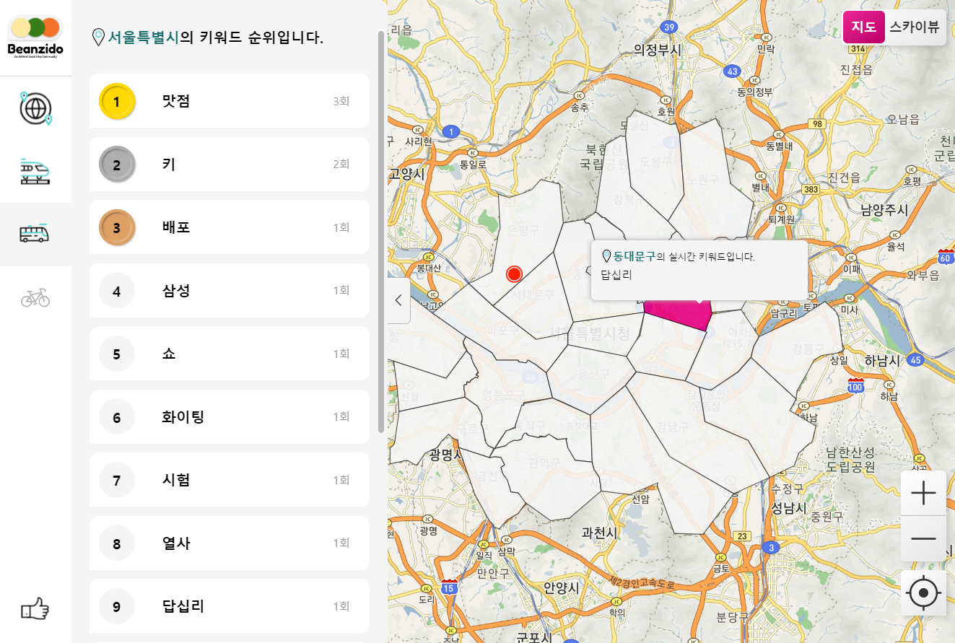
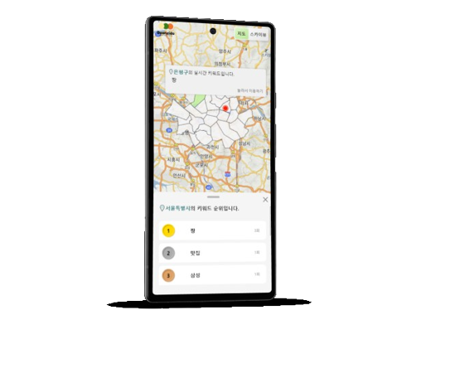
키워드 분석
Notes:
keyword용 메시지가
redis(chat)에 담겨 있음.
(메시지 유효 시간은 하루)
여기에 담긴 메시지를 5분 간격으로 분석하여 키워드(가장 많이 언급된 단어)를 뽑아냄.
이때 분석 및 저장 기준은 행정명 코드를 이용했음.
폴리곤과 툴팁으로 어떤 곳의 키워드인지 파악 가능하며
랭킹을 추가하여 재미를 더함

Slide 11



















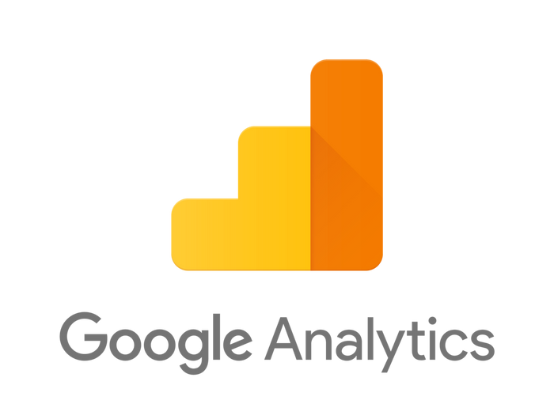






기술 스택

Slide 12
















아키텍쳐
Dev- Keyword
Dev-Chat
Dev-Front
Chat
Dev-Chat
Dev-Keyword
Keyword
Chat
Front
Chat
Chat
Keyword
Chat
Notes:
저희는 개발 서버와, 운영 서버를 따로 두어서 진행ㅇ ㅇㅇㅇ

Slide 13
시연

Slide 14
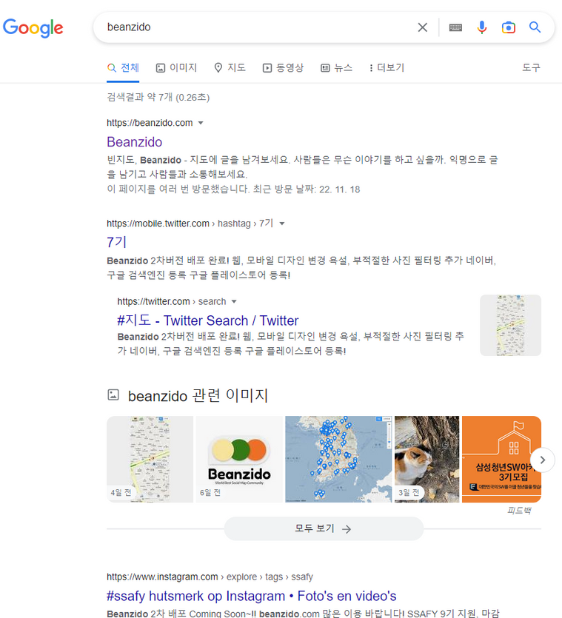
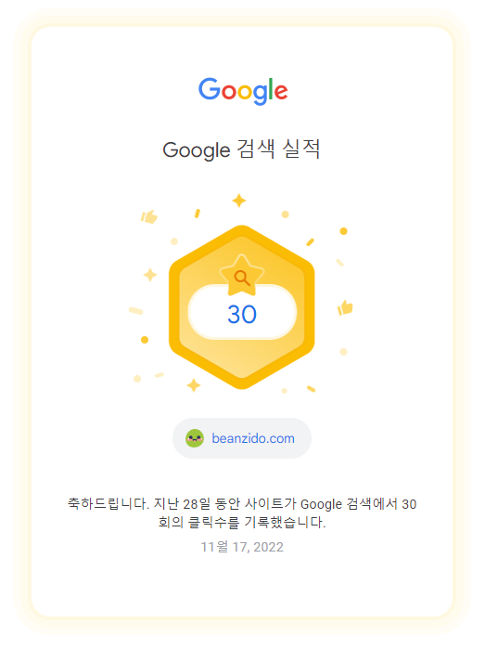
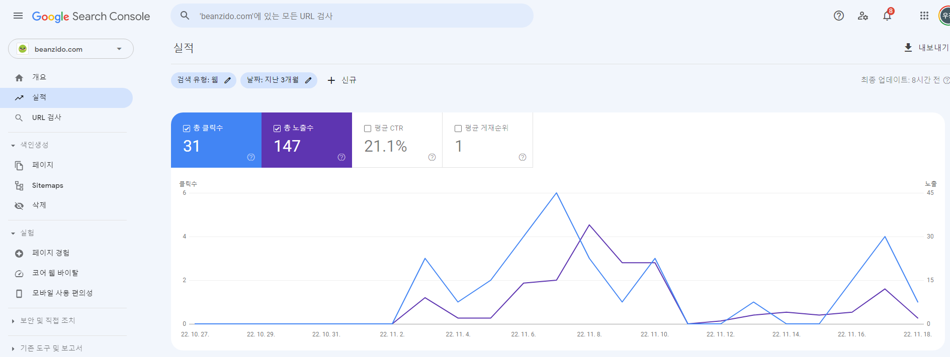
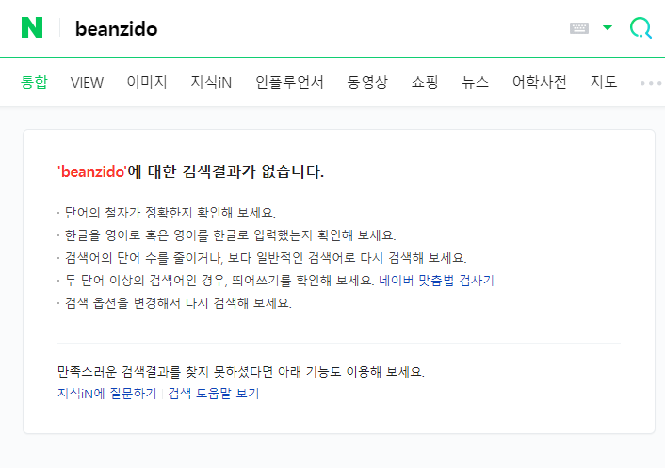
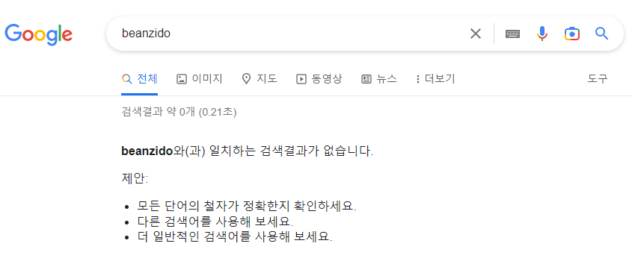
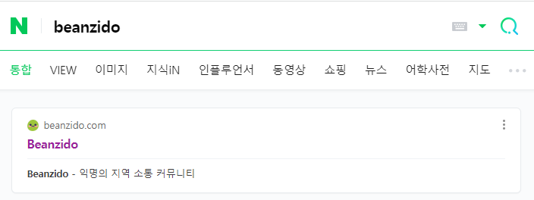
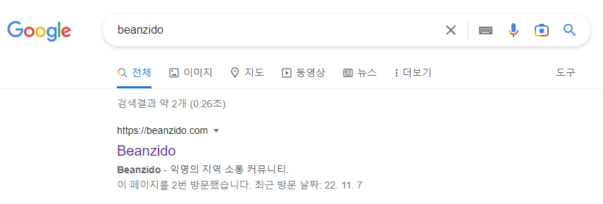
SEO
네이버, 구글에 저희 사이트가 나와요!
검색해도 나오지 않는 사이트

Slide 15
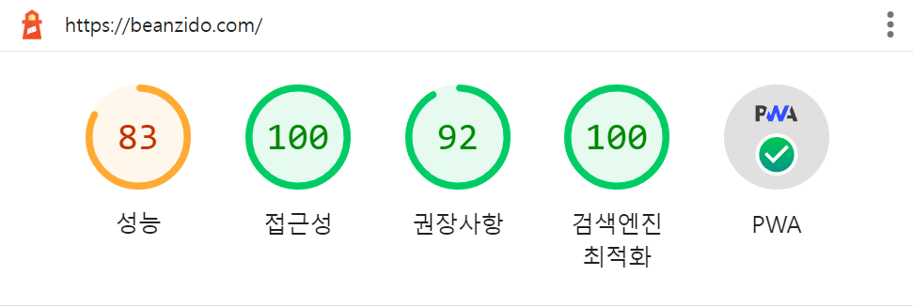
Lighthouse

Slide 16
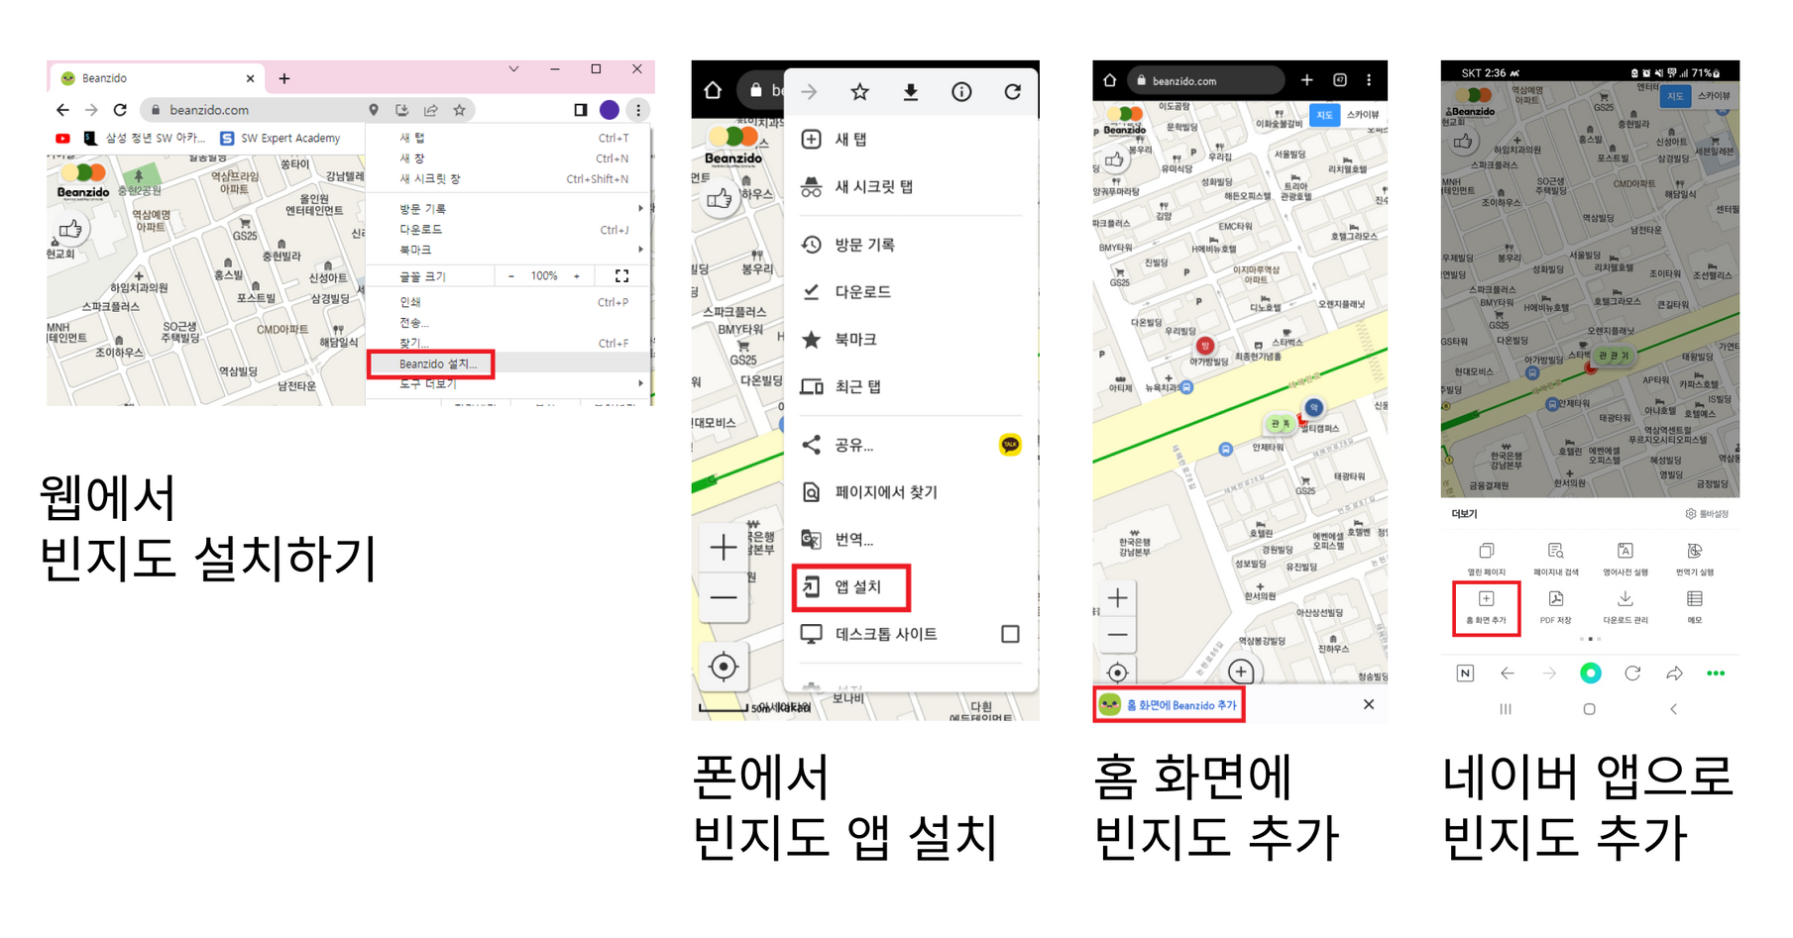
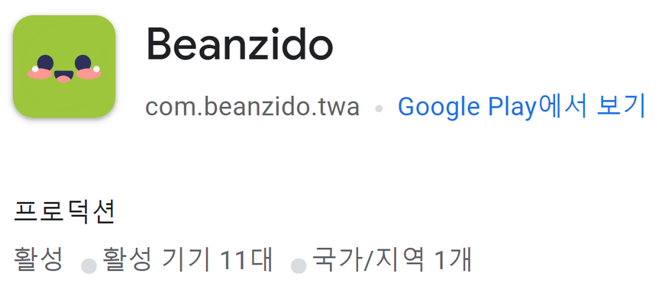
PWA

Slide 17
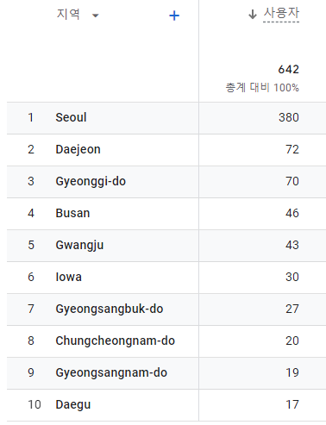
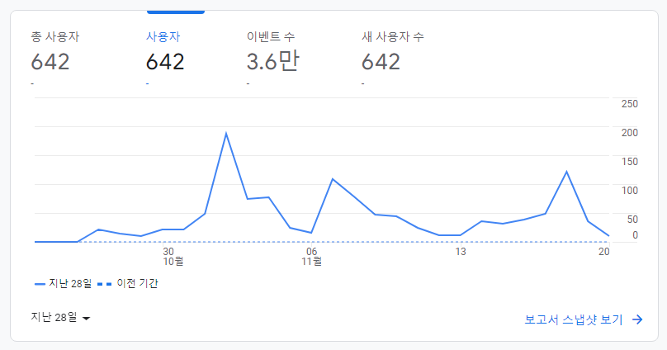
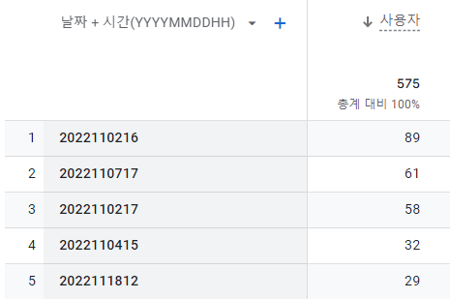
Google Analytics
누적 사용자 수
누적 게시글 수
구글 애널리틱스를 통해
웹사이트 트래픽을 추적하여 서비스 사용자의
데이터를 수집
642
1440

Slide 18
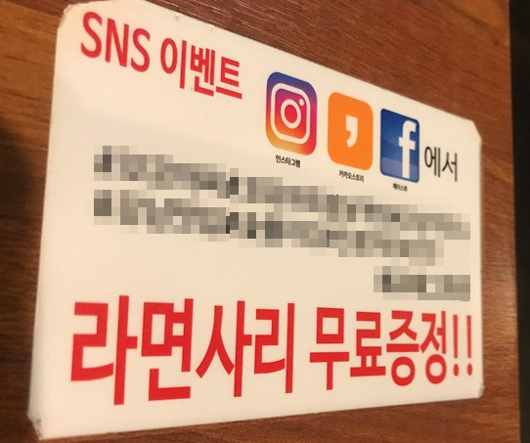
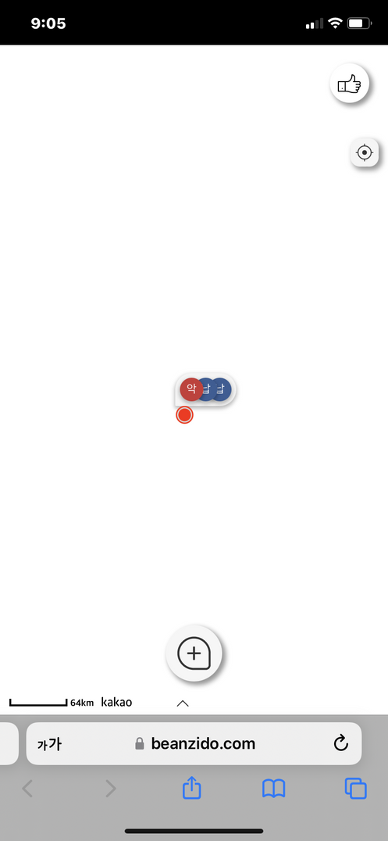
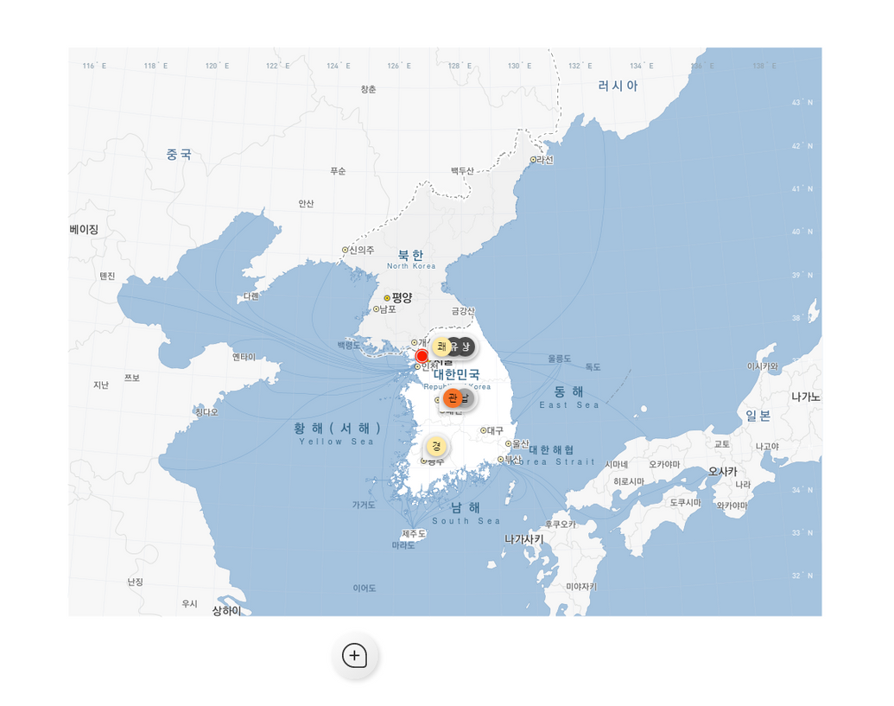
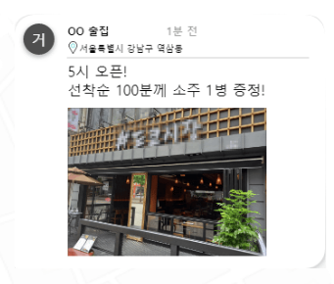
발전 가능성
광고, 홍보 서비스
2. 전세계 이용 가능

Slide 19
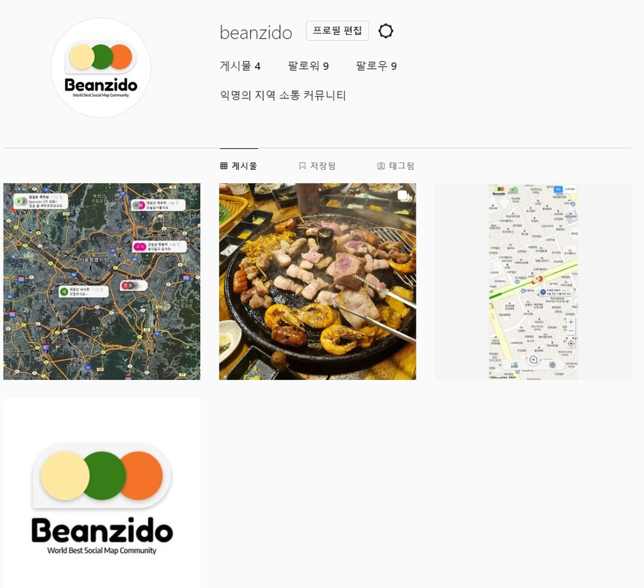
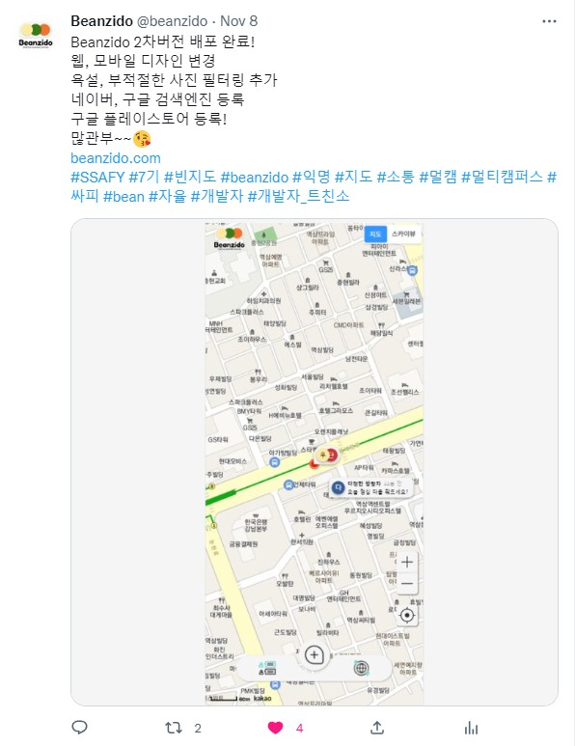
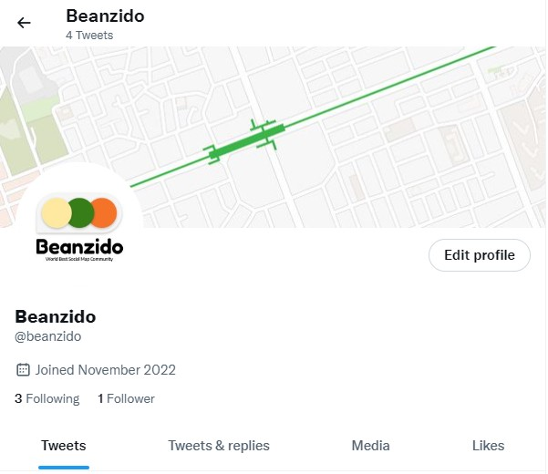
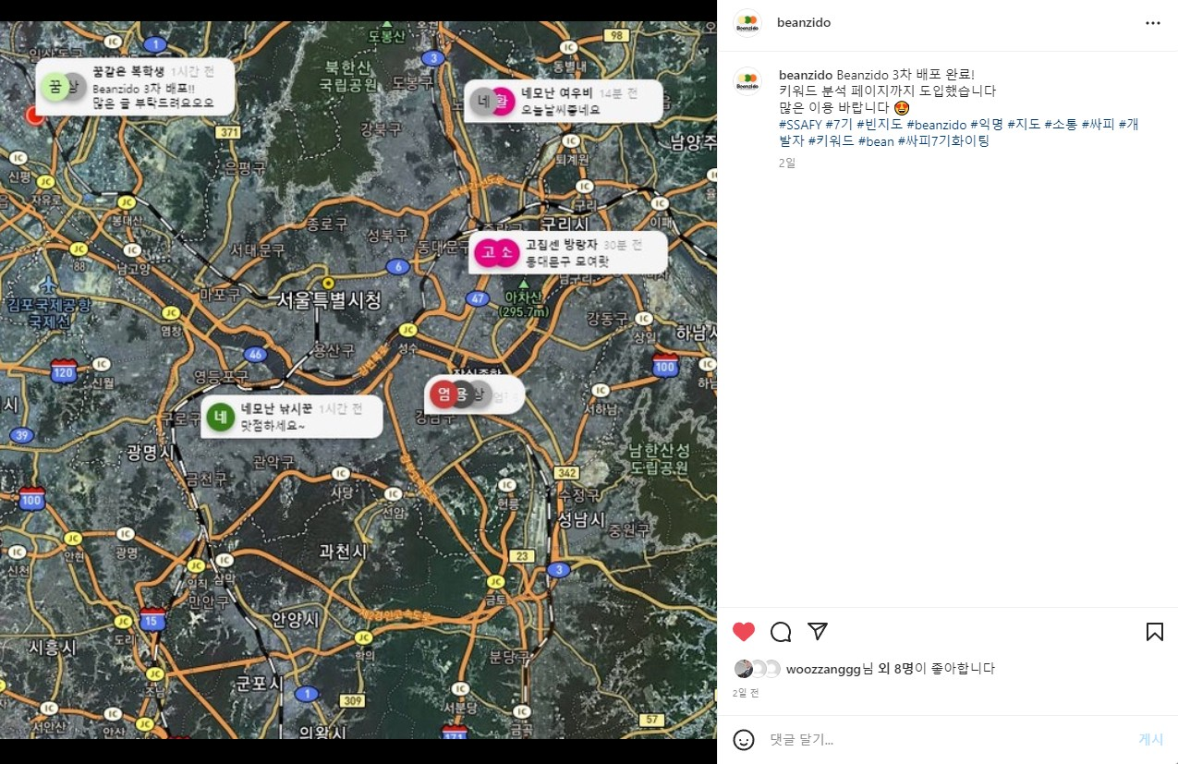
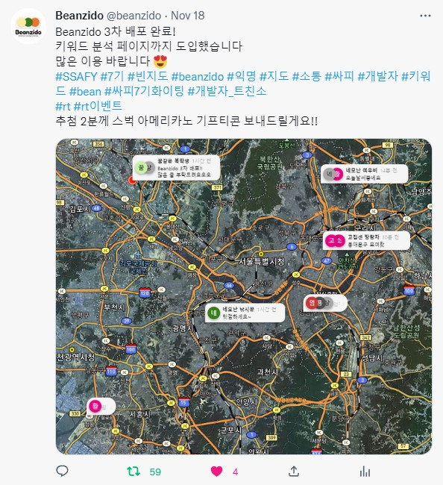
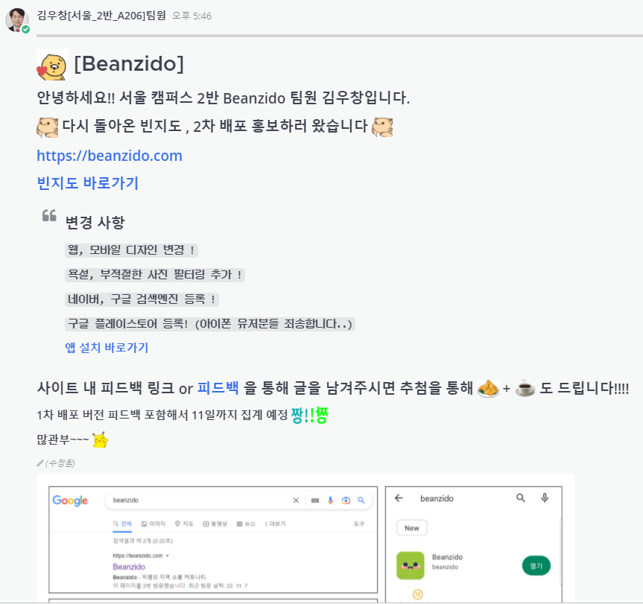
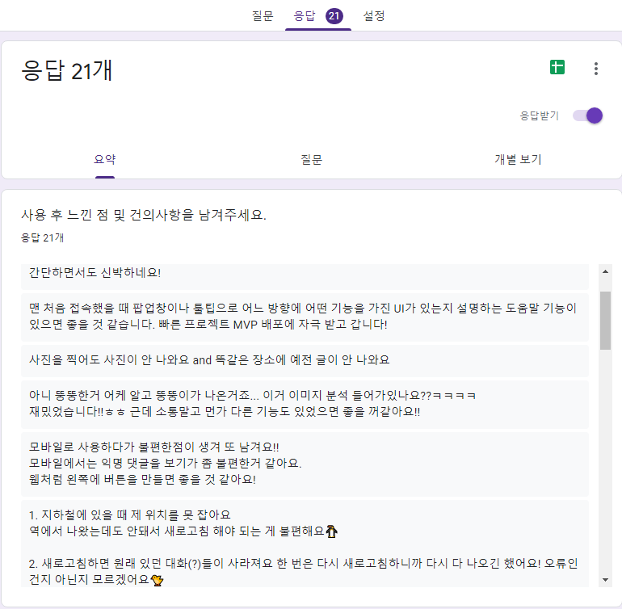
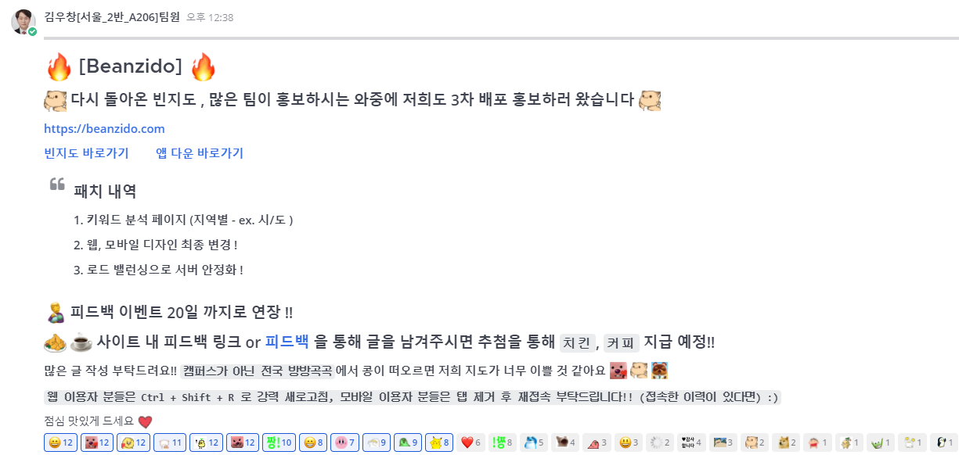
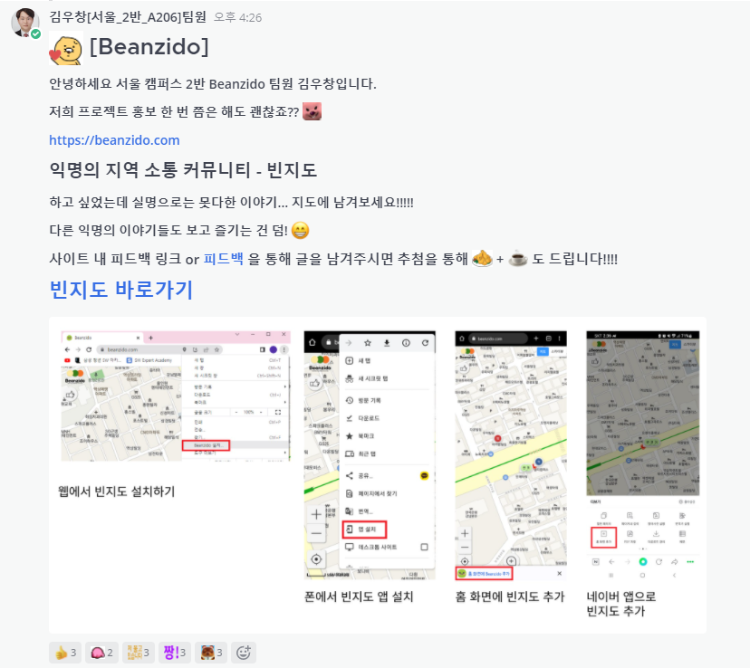
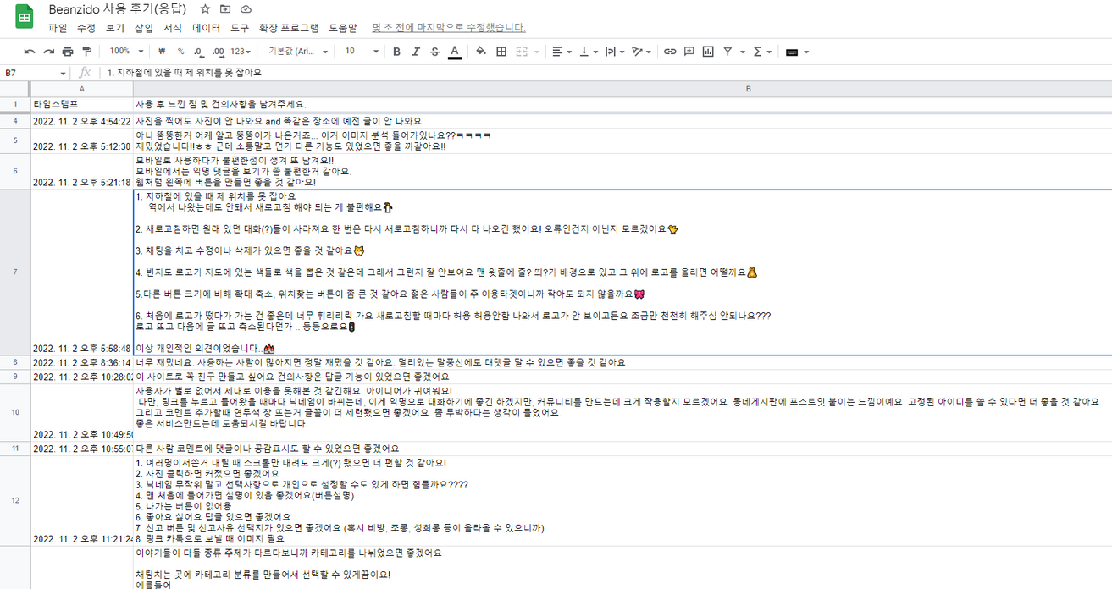
회고
피드백
SNS
Notes:
인스타, 트위터, MM

Slide 20
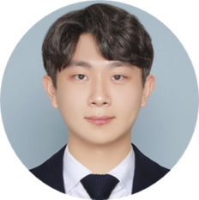
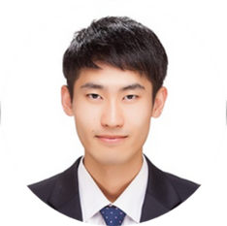
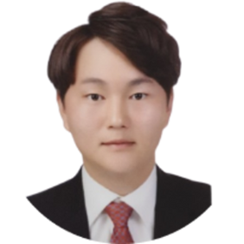
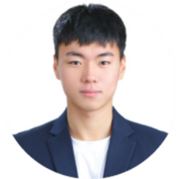
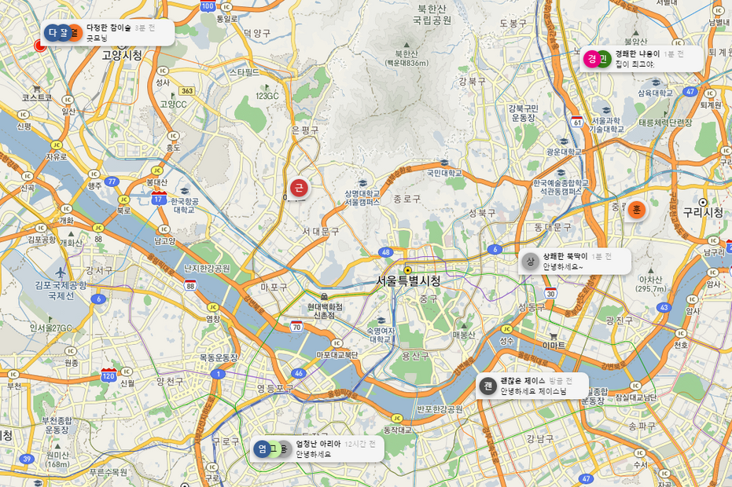
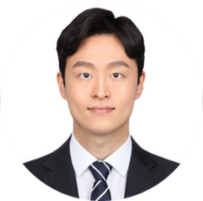
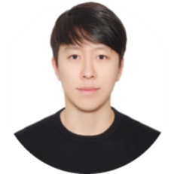
팀원 소개
FE
UI
애니메이션
BE
키워드 분석
필터링
FE
GA, SEO
발표
FE
클러스터링
Map API
BE
팀장
로드 밸런싱
FE
디자인
PWA 기획

Slide 21
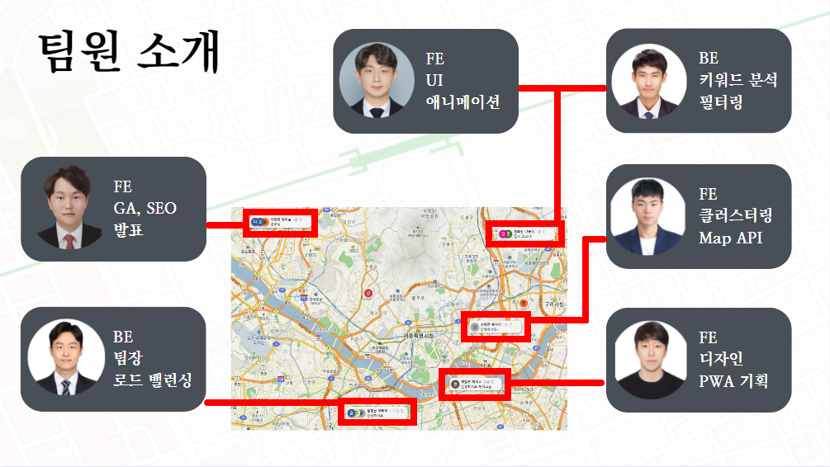

Slide 22
Thank You

